Slide 1
EVOLUCIÓN DEL GASTO PÚBLICO DEL SECTOR EDUCATIVO DE MÁEXICO

Slide 2
La educación en la actualidad es un derecho humano que ayuda a desarrollar habilidades, aptitudes y actitudes para poder desenvolvernos en el mundo. Este derecho está contemplado en la Declaración Universal de los Derechos Humanos (DUDH) proclamada por la Asamblea General de las Naciones Unidas en París, el 10 de diciembre de 1948 en su artículo 26°. (Asamblea general de las Naciones Unidas, 1948)

Slide 3
La educación es importante para el desarrollo social y económico de un país, pero para llegar a formar buenos profesionistas es necesario tener unas bases firmes, es decir, hacer buen uso de los recursos públicos destinados a la educación en el nivel básico principalmente.

Slide 4
Hablar de educación implica: infraestructura, docentes, alumnos, directivos, aulas, reformas educativas, programas, planes de clase, material didáctico, y métodos de enseñanza. Para lo cual el Estado deberá garantizar la calidad en la educación obligatoria de manera que los materiales y métodos educativos, la organización escolar, la infraestructura educativa y la idoneidad de los docentes y los directivos garanticen el máximo logro de aprendizaje de los educandos (Cámara de Diputados, 2021, p.5).

Slide 5
El Sistema Educativo Nacional (SEN) está basado en el marco jurídico de la Constitución Política de los Estados Unidos Mexicanos (CPEUM) en sus artículos 3° y 4°, y también en la Ley General de Educación (LGE) (Cámara de Diputados, 2019; Cámara de Diputados, 2021a).

Slide 6
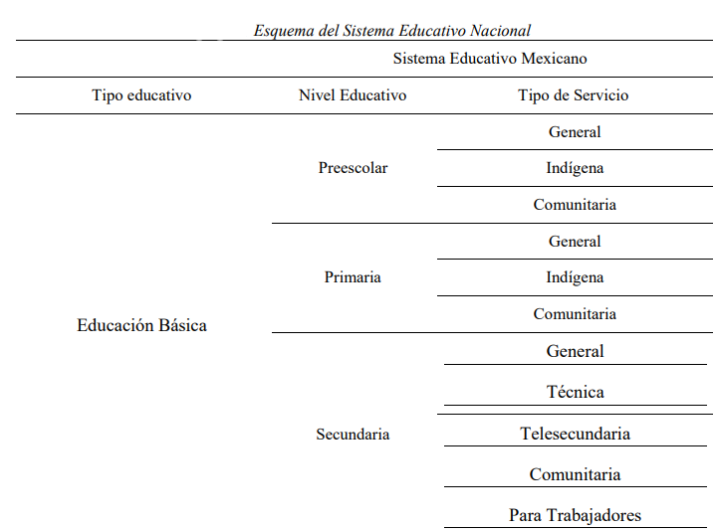

Slide 7
México es uno de los países que menos recursos destina a cada alumno (CIEP, 2016): destina 2,598 dólares por alumno en comparación con Estados Unidos quien destina 14,269 dólares por alumno (Cámara de Diputados, 2015).
El financiamiento público se refiere a los recursos destinados a educación, cultura, deporte, ciencia y tecnología.

Slide 8
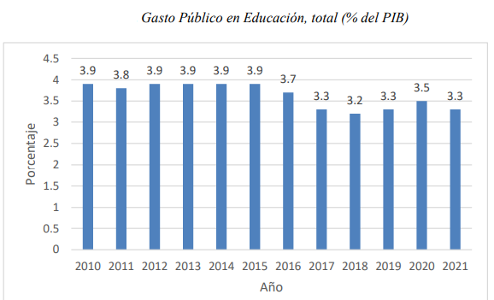

Slide 9
El sistema educativo mexicano tiene grandes deficiencias y gran parte para la mejora en cuanto a términos de calidad es necesario un incremento de la inversión para la capacitación y remuneración justa de los profesores, la infraestructura escolar, el tener cobertura para todos los que se encuentran en edad escolar en el país.
El presupuesto destinado a mejorar la educación en México ha tenido una fuerte repercusión negativa, se han realizado recortes a programas para la inclusión y la equidad educativa, el recorte fue del 38.6% , un recorte del 12.7% al programa de escuelas de tiempo completo, el programa de inglés sufrió un recorte de 53.4%, y por último el programa de fortalecimiento a la calidad educativa que sufrió un recorte del 46.2%.

